Slide 1
Сила.

Slide 2
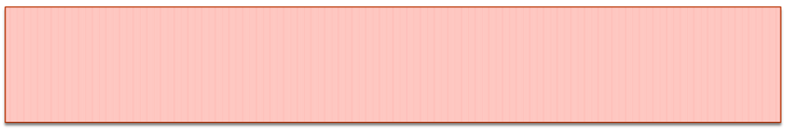
Цели урока:
Ввести понятие силы как причины изменения скорости тела.

Slide 3
Давайте сначала ответим на вопросы:
Почему тела приходят в движение?
Почему изменяются их скорости?
А можно ли привести эти тела в такое же движение, но иным способом?
Всегда ли нам важно при рассмотрении движения знать тело, которое приводит данное тело в движение?

Slide 4


Что такое сила?
В. Даль
«Сила –источник, начало, основная (неведомая) причина всякого действия, движения, стремления, понуждения, всякой вещественной перемены в пространстве, или: начало изменяемости мировых явлений.
А.С. Пушкин
«Орел бьет сокола,
А сокол бьет гусей.
Страшатся щуки
Крокодила;
От тигра гибнет волк,
А кошка ест мышей.
Всегда имеет верх
Над слабоистию сила»

Slide 5
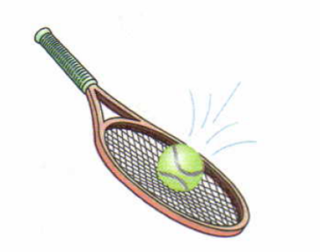
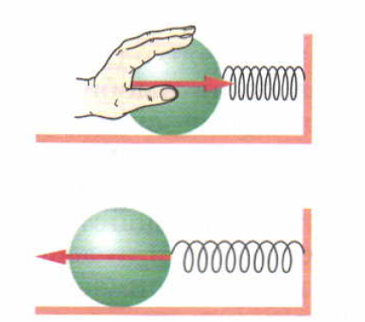
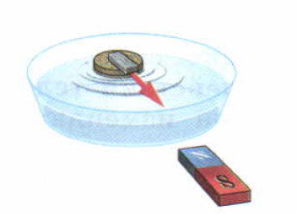
В результате чего изменяется скорость

Slide 6
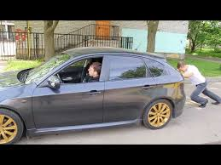
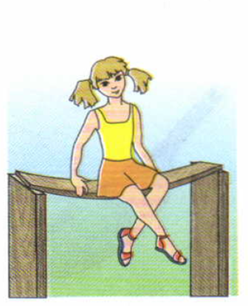
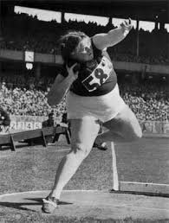
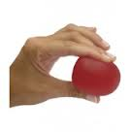
Скорость тела меняется при взаимодействии его с другими телами. Просто говорят, на тело действует сила или к нему приложена сила.
Деформацией называют любое изменение формы и размера тела

Slide 7
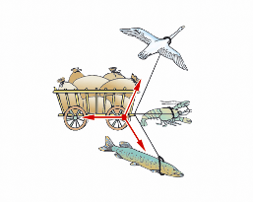
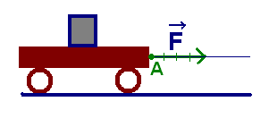

Что мы должны знать о понятии «сила»
Сила – мера взаимодействия тел: в результате воздействия силы тела могут изменить скорость или деформироваться;
Сила – физическая величина: ее можно измерить;
Сила – векторная величина: она характеризуется направлением
Результат действия силы на тело зависит от ее модуля, направления и точки приложения
Обозначение силы:
модуля силы:

Slide 8
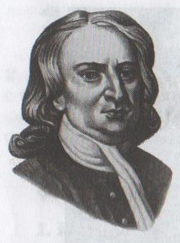
За единицу силы в системе СИ принят (1Н) ньютон.
Сила в 1 Н- такая сила , которая за 1с изменяет
скорость тела массой 1 кг на 1м/с.
1 кН=1000Н
1МН=1000000Н
1мН=0,001Н
Ньютон сформулировал основные законы классической механики. Открыл закон всемирного тяготения, дал теорию движения небесных тел, создав основы небесной механики. Работы Ньютона намного опередили общий научный уровень его времени.
Ньютон Исаак
(1643-1727)

Slide 9
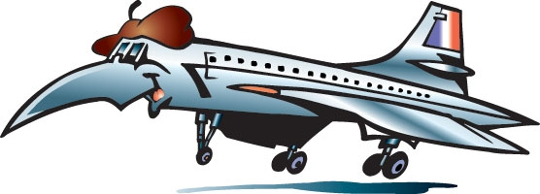
Физкультминутка
Мы в ракету дружно сели ,
(дети приседают)
В космос полететь хотели,
(поднимаются, руки вверх)
С притяжением Земли мы бороться не смогли.
Шлем вам всем большой привет
(поднимаются, руки вверх)
Опоздавшим места нет
(быстро сесть за парту).

Slide 10
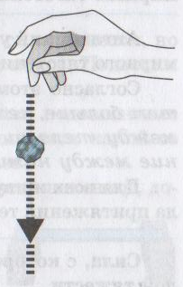
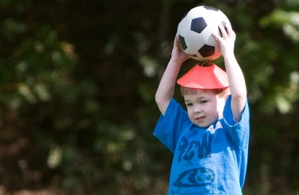
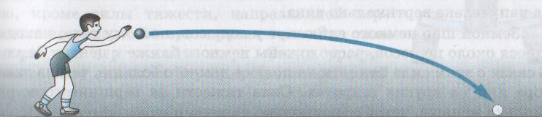
Явления тяготения
Что произойдет, если?..
Мы уронили камень из рук…
Мы подбросили вверх мяч…
Мы бросили в горизонтальном направлении шар…
Что произойдет, если?..
Мы уронили поклажу из рук…
Мы подбросили вверх мяч…
Мы бросили в горизонтальном направлении палку…

Slide 11
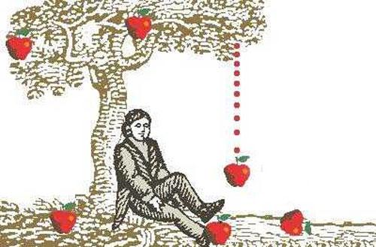
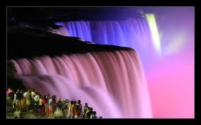
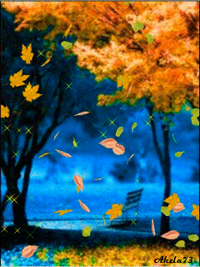
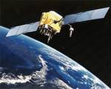
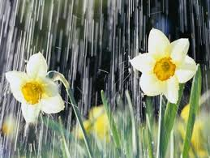
Некоторые примеры воздействия силы притяжения к Земле

Slide 12
Явление тяготения. Сила тяжести.

Slide 13
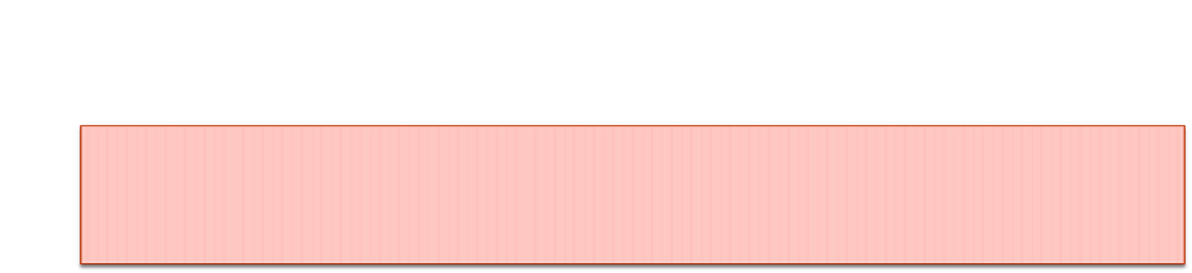
Цели урока:
Дать понятие силы тяжести. Выявить зависимость силы тяжести от массы тела.

Slide 14
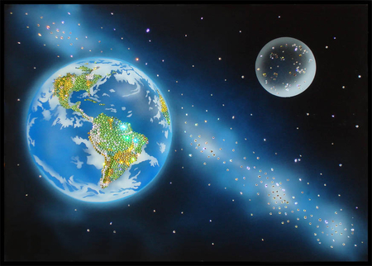
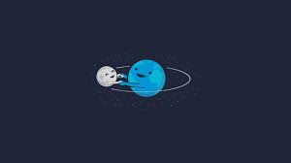
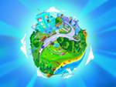
Притяжение всех тел Вселенной называется всемирным тяготением.
Притяжение существует между
Землей и телами, находящимися на ней.
Сила, с которой Земля притягивает к себе тело,
называется Силой тяжести.

Slide 15
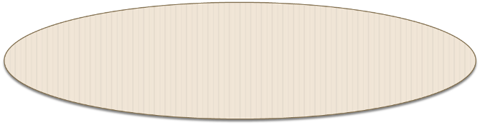
Fтяж = mg
Fтяж– сила тяжести, Н
g– коэффициент силы тяжести, Н/кг
m– масса тела, кг
Сила тяжести, действующая на тело, прямо пропорциональна массе этого тела.
Во сколько раз увеличится m, во столько же раз увеличится Fтяж.
Во сколько раз уменьшится m, во столько же раз уменьшится Fтяж.
Если массы тел одинаковы, то одинаковы и действующие на них силы тяжести.
m1 = m2, то Fтяж1 = Fтяж2

Slide 16
Обозначение силы тяжести на чертеже
Fтяж
F
F
тяж
тяж

Slide 17
Задачи для закрепления материала
Два тела одинаковой массы, но разного объема находятся поверхности стола. На какое тело действует большая сила тяжести?
Два тела одинаковой массы: одно-в воде, другое – на столе. На какое тело действует большая сила тяжести?
Приведите примеры тел, на которые действует сила тяжести.
Почему капельки дождя подают на землю, а не летят обратно?

Slide 18
Домашнее задание
§24,25. Рт. Зад 24.5; 24.6.

